Slide 1
高中物理第一课
伽利略的困惑

Slide 2
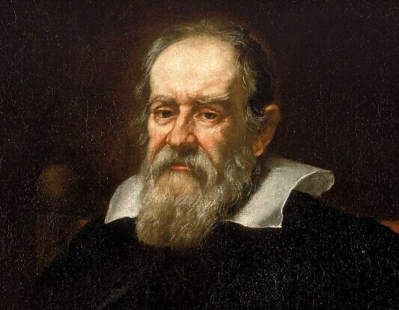
问题的文字描述
是重的物体下落的快还是轻的物体下落的快？
请证明之！
写篇论文。

Slide 3
辨析问题
主角（对象）
情景（做什么）
假设
可能的情况
感觉
证明
成立的条件和结果
设计实验
得到结果

